Slide 1

Casa de ferreiro, espeto de pau
Agilista também fura WiP, não faz retro e outras coisas.

Slide 2
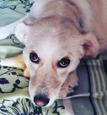

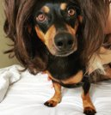
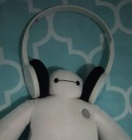

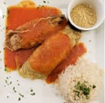
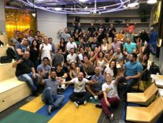



28 ANOS, FORMADA EM SEGURANÇA DA INFORMAÇÃO, DOGLOVER, VEGETARIANA (que não come salada) E TATUAGEM
Agilista e Caçadora de Talentos (e memes)​
Tecnologia, multinacional, legado​
​
Sustentação, redução de chamados recorrentes, melhorias para cliente interno​
​

Slide 3


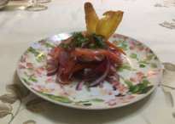
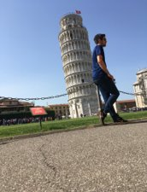
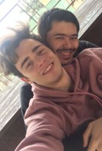
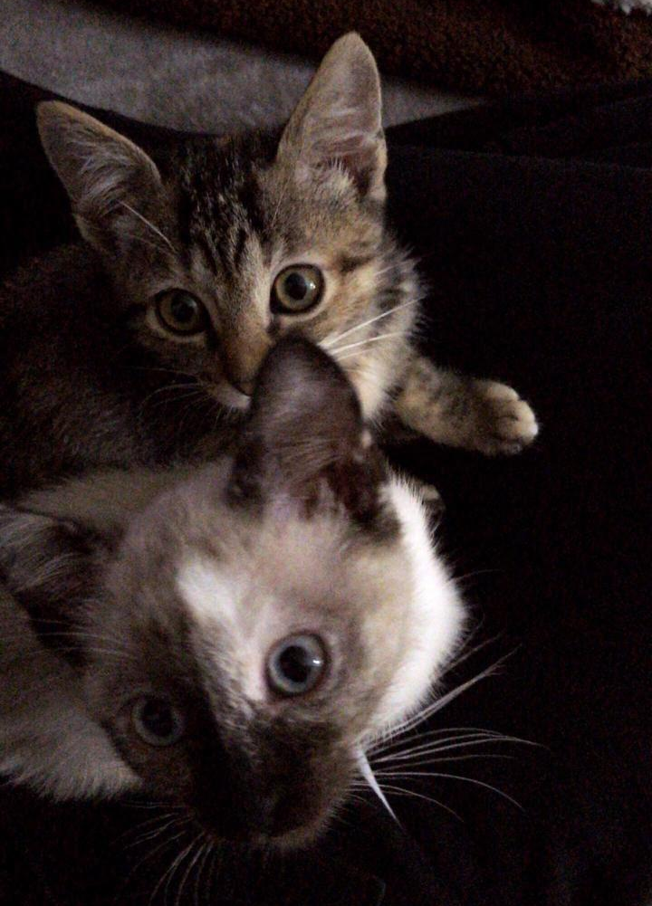

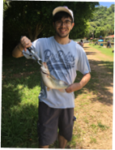
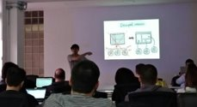
26 ANOS, FORMADO EM CIÊNCIA DA COMPUTAÇÃO, PROJETO DE MESTRE CUCA, VICIADO EM JOGOS, PESCADOR, AMANTE DE VIAGENS, PAI DE DUAS GATINHAS, BEM DE EXATAS​
Agilista e tech lead de excel​
Instrutor de programação e agilidade
​
Desenvolvedor Back-end
​

Slide 4



Contexto de agilidade
Mais de 51 anos
Valor Seja ágil.
Tentamos usar o framework SAFe
Não rolou muito bem =/

Slide 5
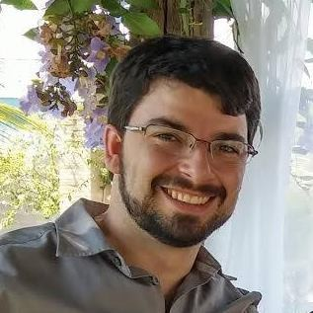
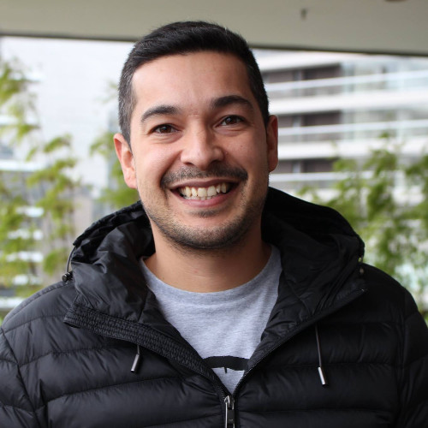
Nascimento do novo capítulo de agilidade organizacional
Time Investir
Time Cadastro

Slide 6
Atuação dentro dos squads
1 agilista por squad
Times diferentes
Mesmo método????
🤔
Pessoas diferentes
Senioridades diferentes
Habilidades diferentes
Método único
Práticas e Conceitos Comuns
Plataformas diferentes

Slide 7
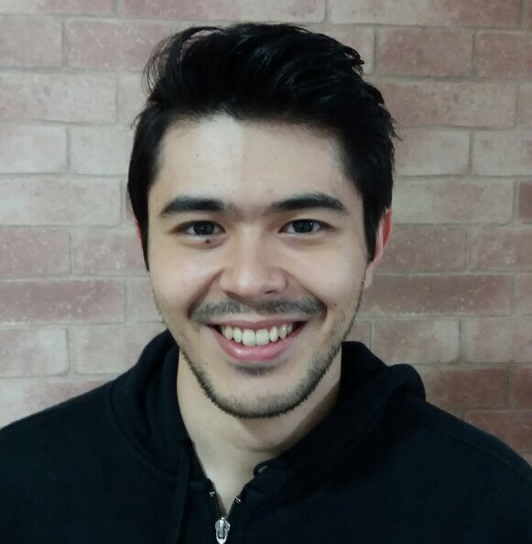
O capítulo foi aumentando...
e a visibilidade do trabalho foi diminuindo.
Notes:
Até aquele momento tava atuando dentro do time, eram 2 pessoas
Ai virou 3 e começou a assumir algumas coisas fora da easynvest (cross)
o que a gente teria que fazer dentro da easynvest
mapear fora do dia dia do time de tecnologia (pq a gente só tinha esse foco e agora ia assumir novos)

Slide 8
A gente já era um time de agilidade?
Notes:
a gente não tratava nesse momento agilidade como um time, onde cada um tinha uma responsa dentro do time e vez ou outra precisava fazer coisas para easynvest
não ficava claro quem estava fazendo o que e quando
não ficava claro o que vinha pela frente
(frase do próximo slide)
a dor é essa, o que um agilista faz dentro de um time quando não ta claro o que todo mundo ta fazendo e o que vem pela frente? criamos um excel

Slide 9
O que um agilista faz dentro de um time quando não está claro o que todo mundo está fazendo e o que vem pela frente?
Notes:
(frase para abrir o próximo slide)
“show, temos um board…. no excel”

Slide 10
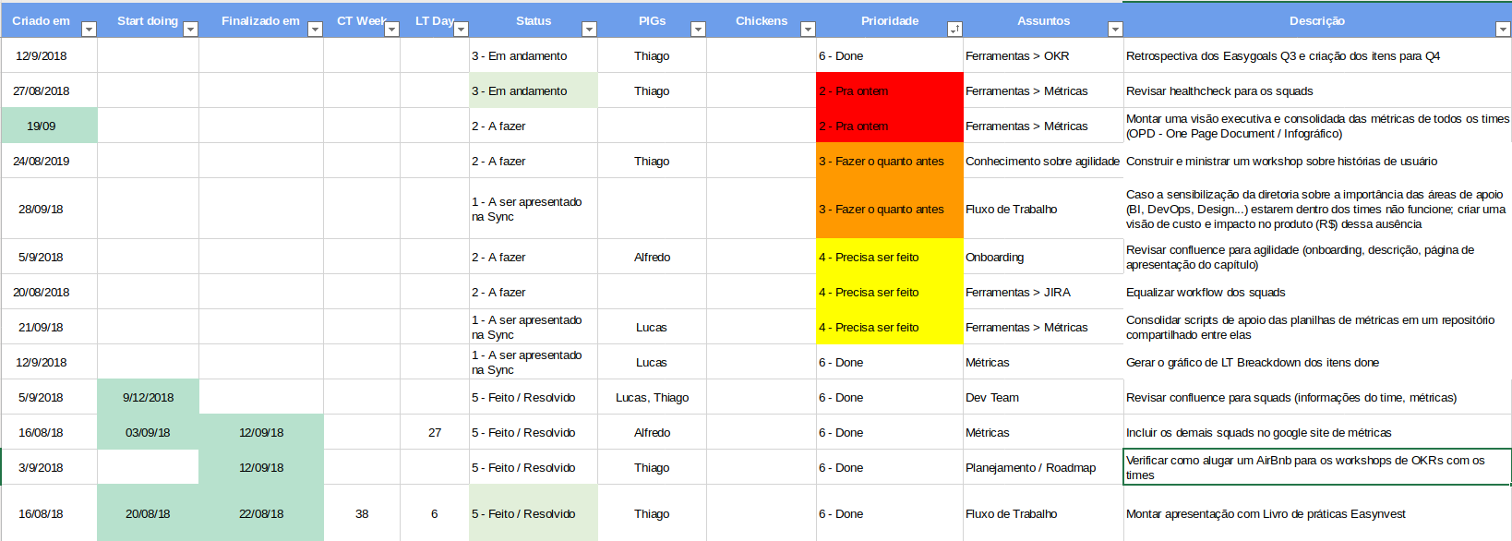
V0 de um quadro do capítulo
Notes:
a gente sofreu uma dor que a gente sabia a solução.
excel virou um trello na nossa primeira retro em novembro / 2018
era tão confuso essa dinamica de onde colocar tal coisa por causa do tipo de board que tinha coisa que não ficava em lugar nenhum

Slide 11
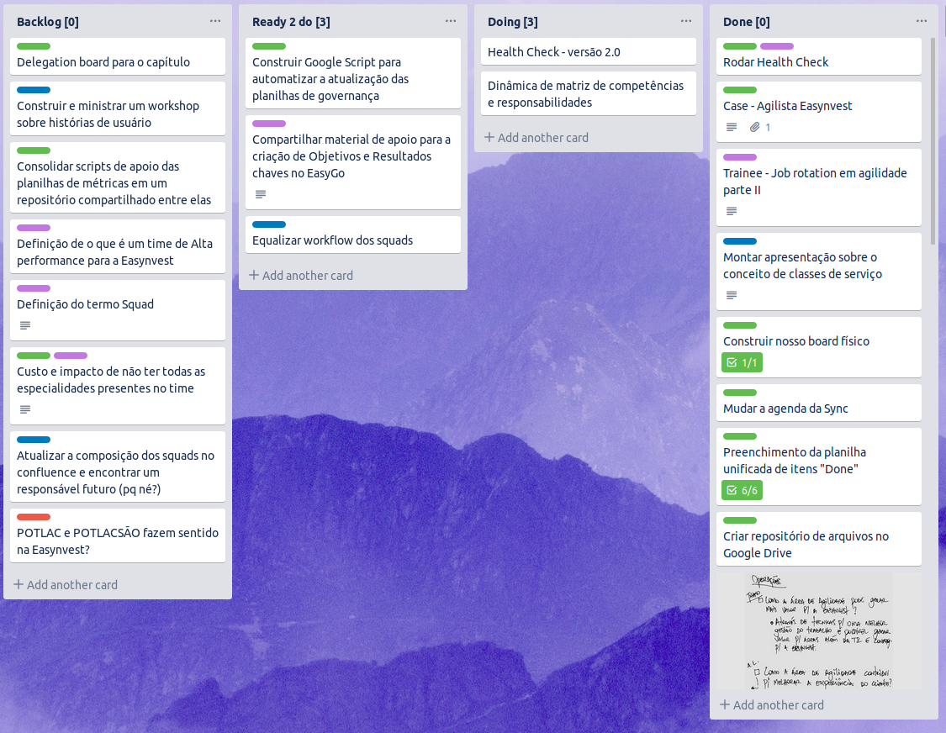
Primeira retrospectiva 5 meses depois do início
Notes:
a gente sofreu uma dor que a gente sabia a solução.
excel virou um trello na nossa primeira retro em novembro / 2018
era tão confuso essa dinamica de onde colocar tal coisa por causa do tipo de board que tinha coisa que não ficava em lugar nenhum

Slide 12


Métricas, Eficácia e Portfólio
+
Notes:
a gente sofreu uma dor que a gente sabia a solução.
excel virou um trello na nossa primeira retro em novembro / 2018
era tão confuso essa dinamica de onde colocar tal coisa por causa do tipo de board que tinha coisa que não ficava em lugar nenhum

Slide 13
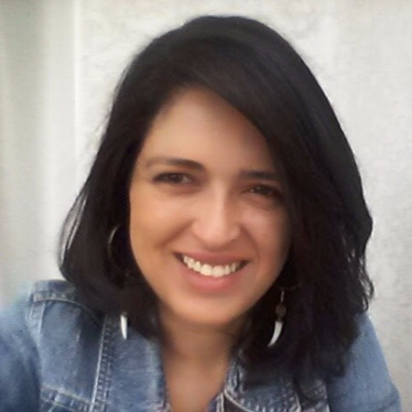
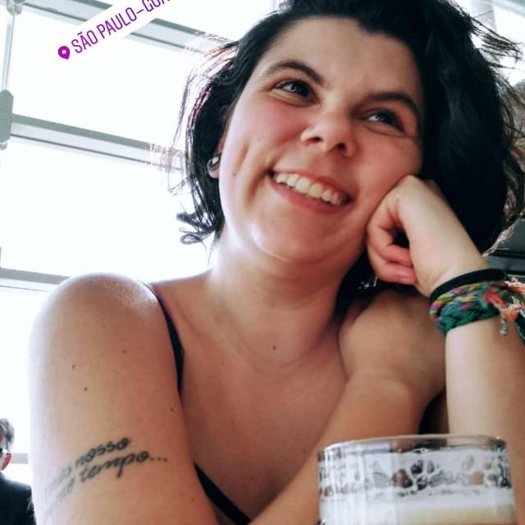
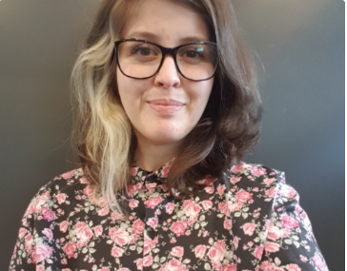
Novas Agilistas
Notes:
chegaram novas pessoas e nessa época comaçamos um trabalho com uma consultoria para nos ajudar a estruturar desde a camada de portifólio até os squads
a gente contratou uma consultoria para ajudar a estruturar uma parte organizacional da easynvest e essa consultoria levantou uma série de tasks que a gente precisava fazer enquanto agilistas para ajudar nessa estrutura

Slide 14
Novas atividades da consultoria vai pra onde?
A) Trello
B) Excel
C) Um novo board físico
Notes:
e muitas vezes estavam relacionadas com a easynvest como um todo
ai novas atividades? o que a gente faz com elas?
coloca no board do excel
criar um novo board físico só para estas atividades
não mapeia
nós como agilistas, esperava que tomasse uma decisão sábia, ai o que a gente fez? criou um board físico e manteve o board do excel
um fisico que dava visibilidade com a consultoria
e um board no excel que só a gente olhava de vez em quando?
e na daily? a gente olhava o board físico!!

Slide 15
Novas atividades da consultoria vai pra onde?
A) Trello
B) Excel
C) Um novo board físico
Notes:
e muitas vezes estavam relacionadas com a easynvest como um todo
ai novas atividades? o que a gente faz com elas?
coloca no board do excel
criar um novo board físico só para estas atividades
não mapeia
nós como agilistas, esperava que tomasse uma decisão sábia, ai o que a gente fez? criou um board físico e manteve o board do excel
um fisico que dava visibilidade com a consultoria
e um board no excel que só a gente olhava de vez em quando?
e na daily? a gente olhava o board físico!!

Slide 16
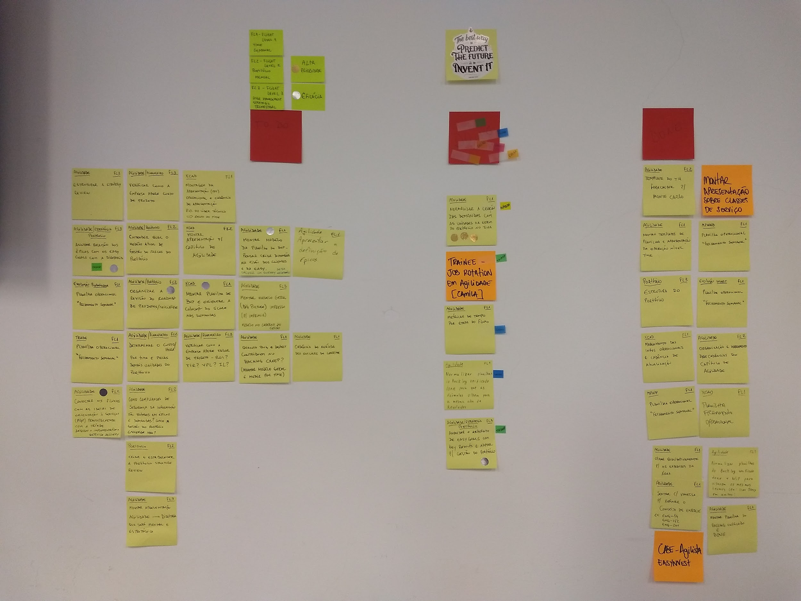
Dois quadros
Dailies confusas
Organização do trabalho
Divisão do Tempo: Trabalho da Consultoria x nosso trabalho
Falta de visibilidade para Easynvest
Notes:
imagine o caos que era ter 2 quadros com trabalho do mesmo time
visão de tudo que a gente fazia: trabalho de desenvolvimento de métricas, easygoals, organização da semana de inovação, hunting, meetups, health check, mais métricas, eu já disse métricas? feedback canvas...
além das atividades que a gente tinha dentro de cada time, aqui eu to falando só de trabalho de capítulo!!
(fala antes de mudar de slide)
ai a gente queria abraçar o mundo e puxar tudo ao mesmo tempo porque era tudo urgente, tudo era prioritário….
mas não é assim que a gente faz nos times né?
o que a gente faz nos times? a gente limita o WIP

Slide 17
Quantos boards um time geralmente têm para mapear as atividades que estão trabalhando?
Notes:
e pra gente, tava show!
a gente só dava andamento para as coisas na consultoria, as coisas do trello mesmo quem puxava pra fazer e não tinha visbilidade para easynvest toda o que a gente de fato fazia, parecia que era só as coisas da consultoria.
“gente não faz sentido nenhum o que a gente tá fazendo aqui com dois boards!!” ai unificamos o board

Slide 18
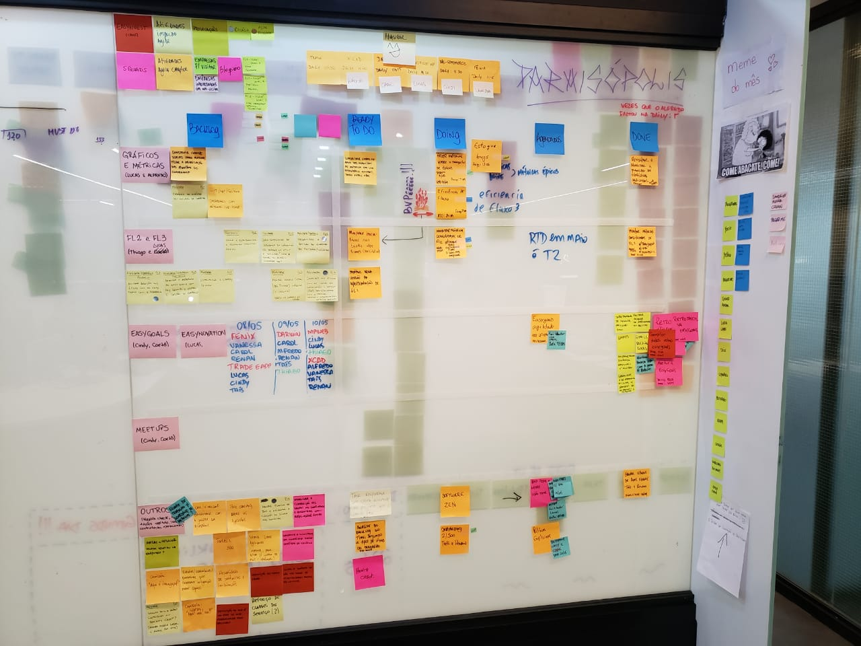
Agora todo mundo vê tudo num lugar só
Notes:
problema resolvido: parou com o quadro da consultoria e o trello, a gente juntou tudo e toda a easynvest poderia ver o trabalho em andamento.
visão de tudo que a gente fazia: trabalho de desenvolvimento de métricas, easygoals, organização da semana de inovação, hunting, meetups, health check, mais métricas, eu já disse métricas? feedback canvas...
além das atividades que a gente tinha dentro de cada time, aqui eu to falando só de trabalho de capítulo!!
(fala antes de mudar de slide)
ai a gente queria abraçar o mundo e puxar tudo ao mesmo tempo porque era tudo urgente, tudo era prioritário….
mas não é assim que a gente faz nos times né?
o que a gente faz nos times? a gente limita o WIP

Slide 19

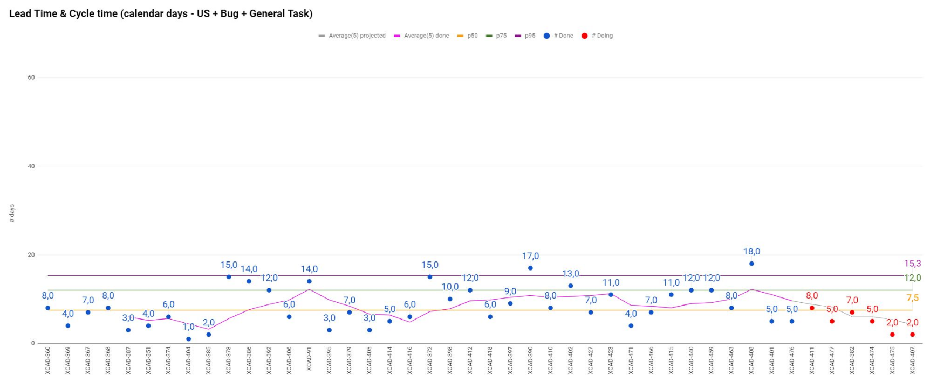
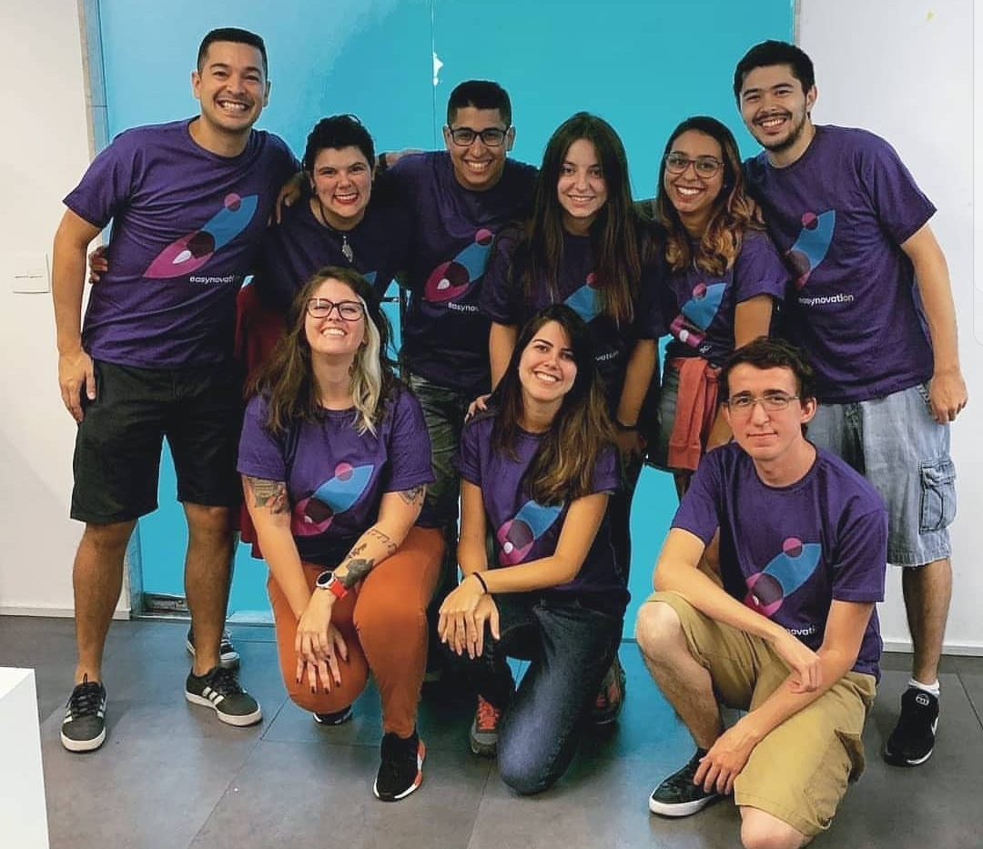
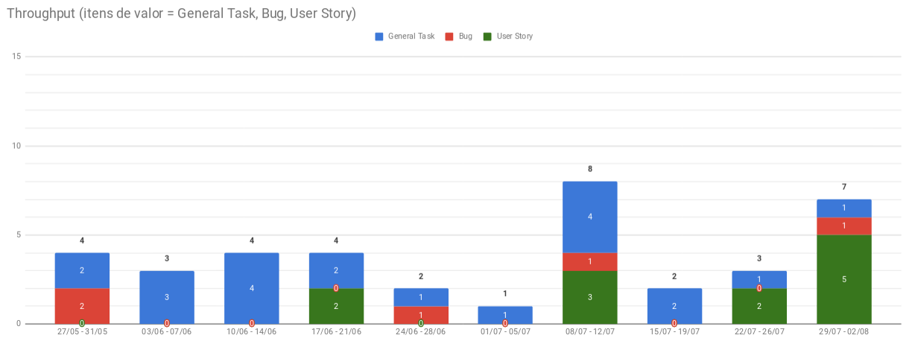
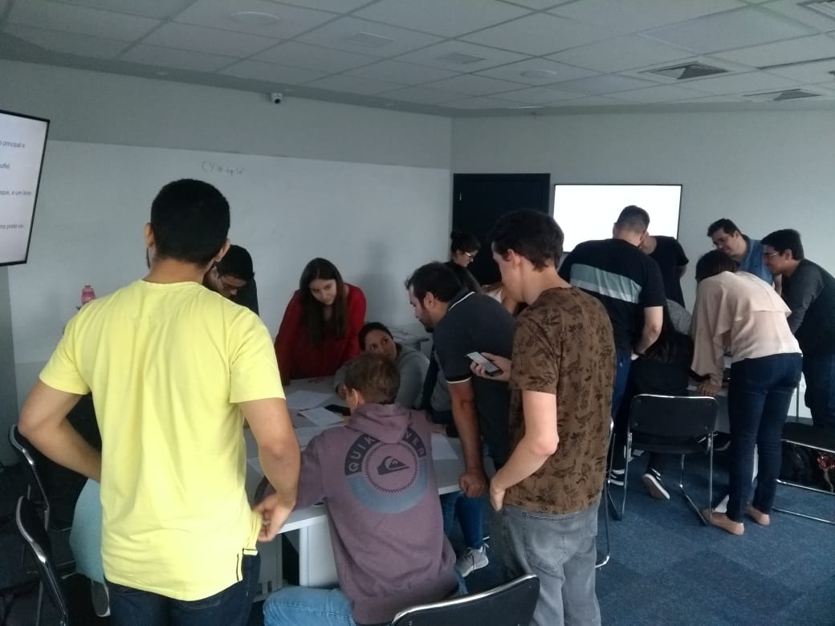
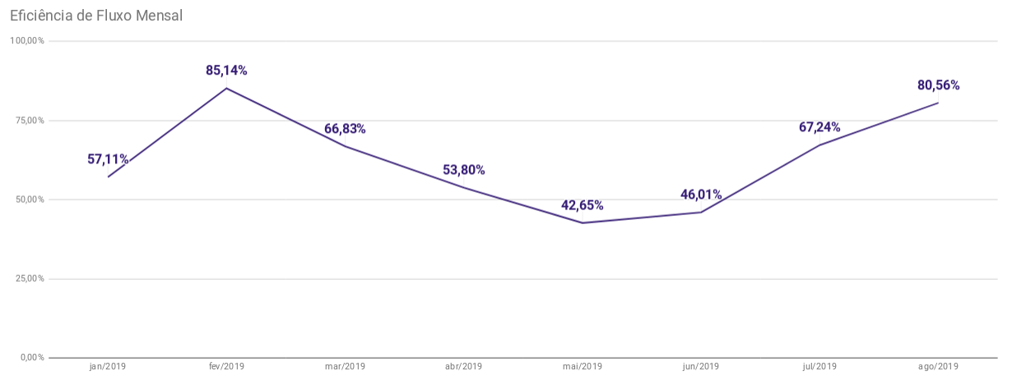
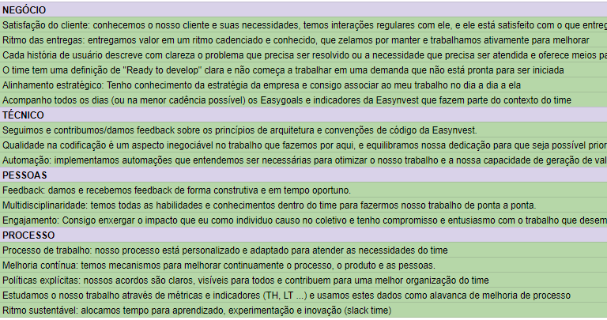
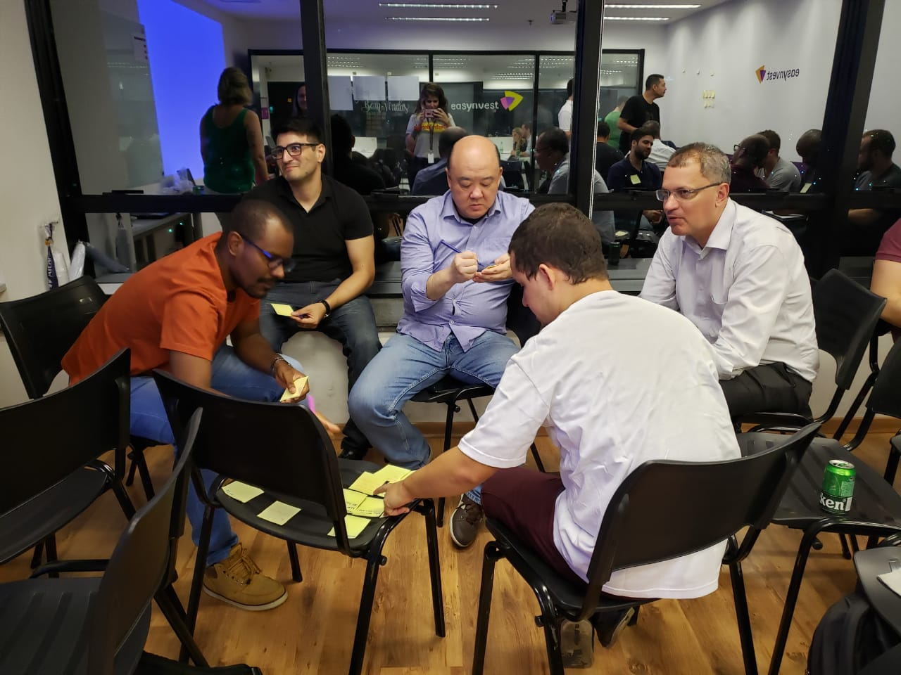
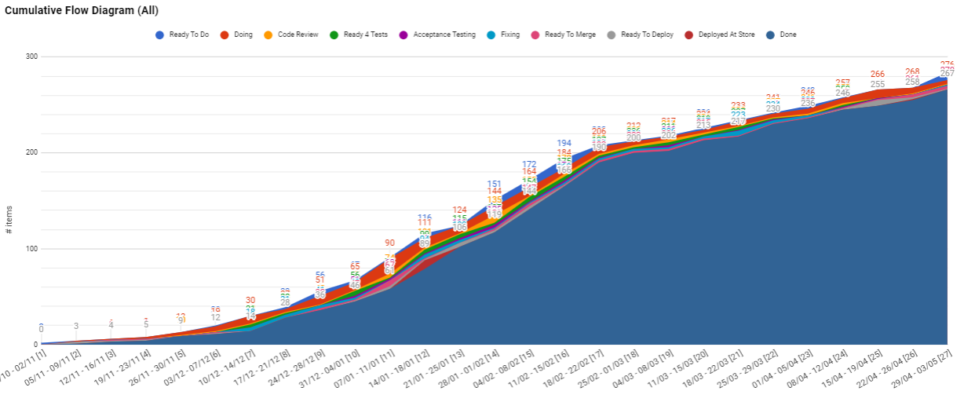
Responsas mil

Slide 20
Sensação de que nada nunca terminava
Notes:
pare de começar e comece a terminar
sensação de que nada nunca terminava

Slide 21
Pare de começar e comece a terminar!!
Notes:
pare de começar e comece a terminar
sensação de que nada nunca terminava

Slide 22
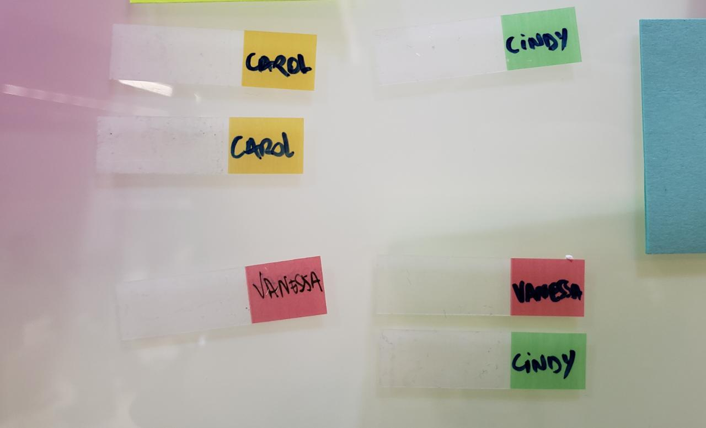
E a gente não tenta abraçar o mundo (não mais)
Notes:
ai a gente queria abraçar o mundo e puxar tudo ao mesmo tempo porque era tudo urgente, tudo era prioritário….
mas não é assim que a gente faz nos times né?
o que a gente faz nos times? a gente limita o WIP

Slide 23
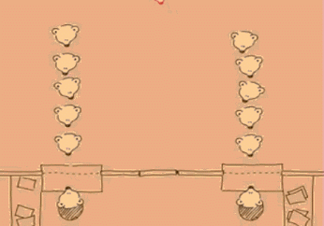
Silos de conhecimento => filas individuais
Notes:
Percebemos que tudo que a gente fazia, sempre as mesmas pessoas quem puxavam pra fazer as mesmas coisas, ou seja, silo de conhecimento, eu era do hunting, dos meetups, todos os trabalhos de métricas caia para a Carol
(colocar gif da fila individual)
a gente tinha a sensação de sobrecarga de trabalho, perde de prioridade, alguns trabalhos que avançavam e outros não, falta de pareamento

Slide 24
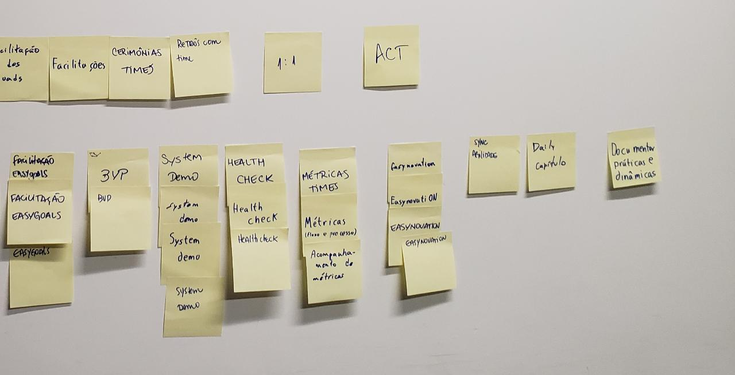
O que um agilista faz?
Notes:
a primeira estratégia que a gente fez foi: dado todas as nossas responsabilidades, quais competências precisariamos desenvolver mais.
frente de trabalho por par de pessoas responsáveis pela frente e trocar mais conhecimento dentro do próprio time.

Slide 25
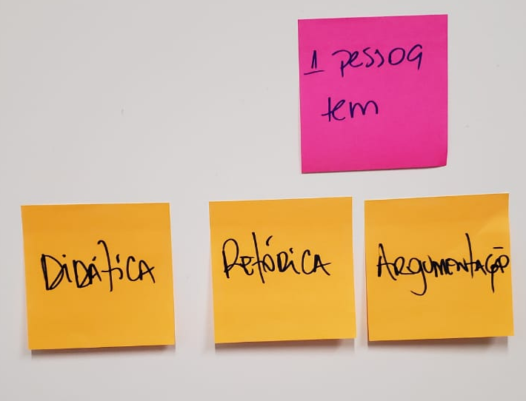
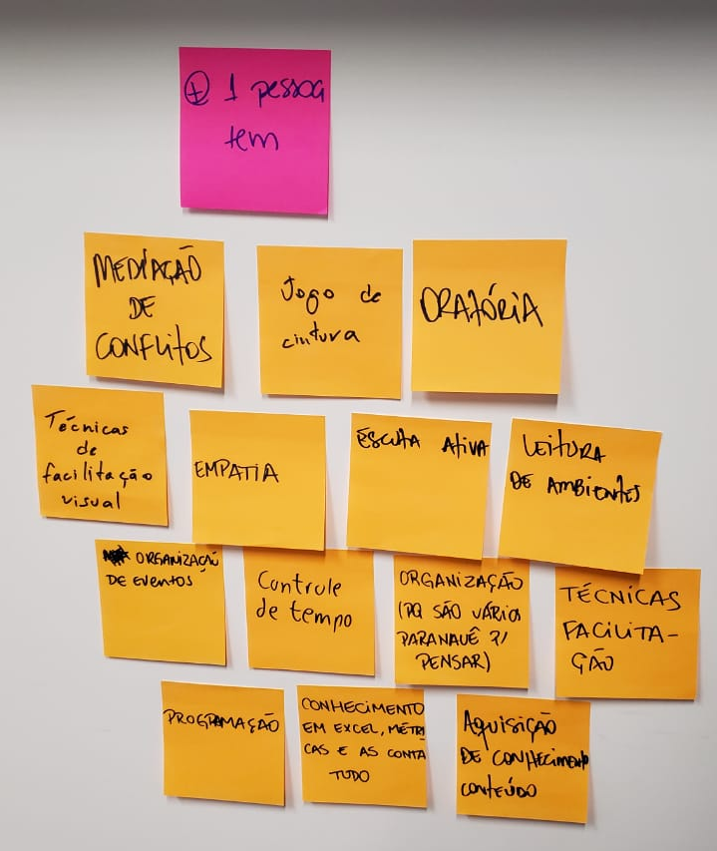
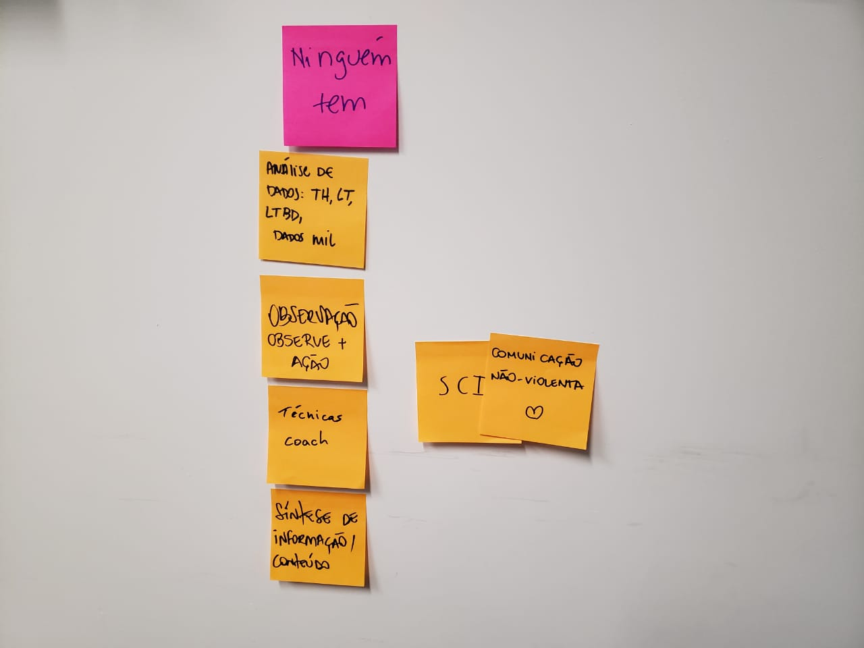
Quais habilidades ele precisa?
Notes:
a primeira estratégia que a gente fez foi: dado todas as nossas responsabilidades, quais competências precisariamos desenvolver mais.
frente de trabalho por par de pessoas responsáveis pela frente e trocar mais conhecimento dentro do próprio time.

Slide 26
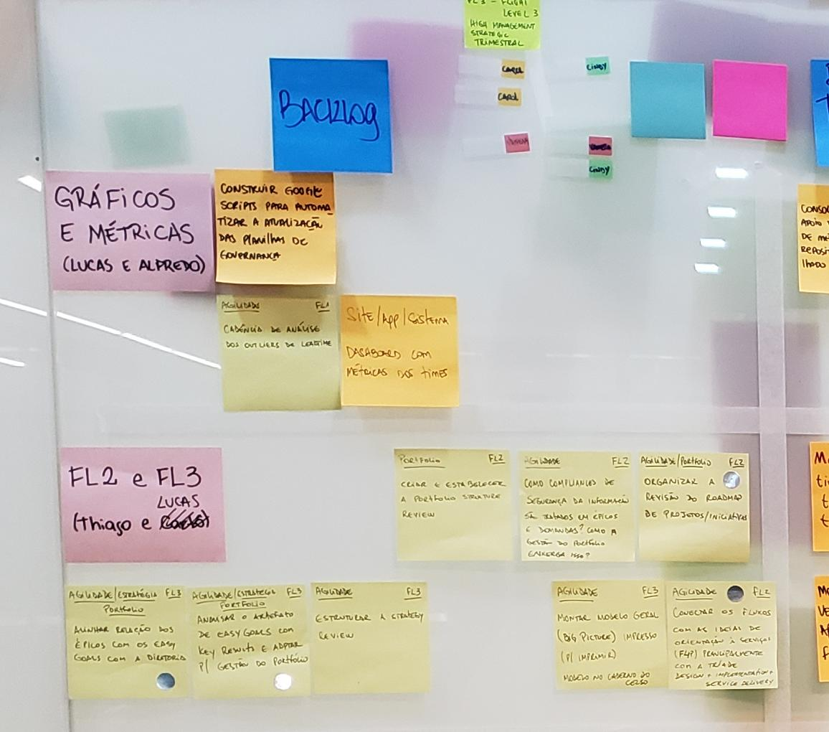
Como estamos resolvendo os problemas
Notes:
mas descobrimos que algumas frentes ainda dependiam do nosso head
vários itens da frente de trabalho que aguardavam retorno do chefe
como a gente resolveu isso: tempo e prática

Slide 27
Bloqueio não acontece em time de agilidade né gente?
Notes:
nenhum lugar acontece de ficar bloqueado por pessoa para poder seguir né?
mesmo sendo agilista que qualquer formação de time ocorre, no começo o time depende muito de uma liderança para avançar as coisas
foi interessante perceber que a gente também fazia isso
mas já na segunda vez a gente já andava sozinho

Slide 28
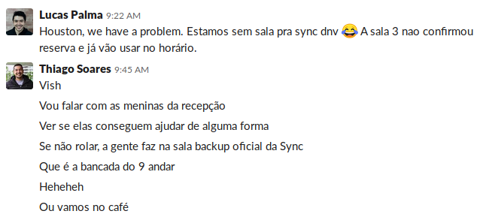

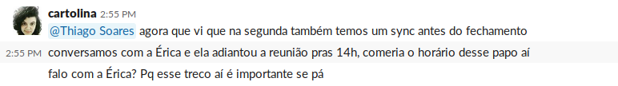
Dependências do chefinho
Notes:
frente de trabalho por par de pessoas responsáveis pela frente e trocar mais conhecimento dentro do próprio time.

Slide 29
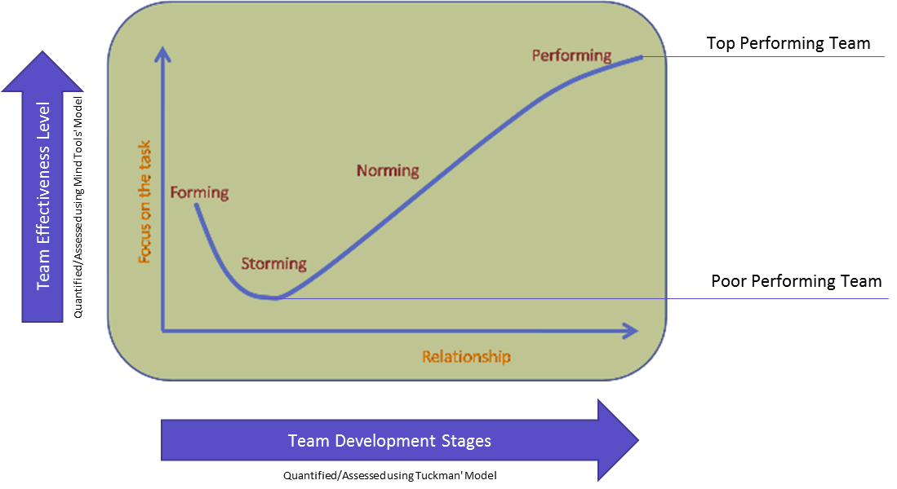
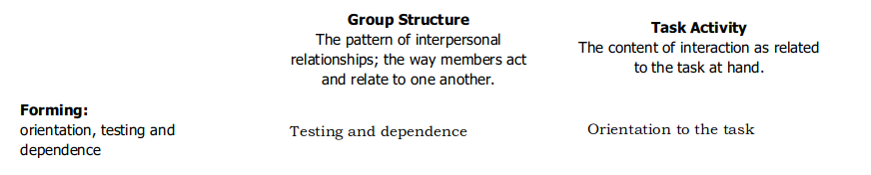
Notes:
mesmo sendo agilista que qualquer formação de time ocorre, no começo o time depende muito de uma liderança para avançar as coisas
foi interessante perceber que a gente também fazia isso
mas já na segunda vez a gente já andava sozinho

Slide 30
E falando em tempo...
Notes:
nenhum lugar acontece de ficar bloqueado por pessoa para poder seguir né?
mesmo sendo agilista que qualquer formação de time ocorre, no começo o time depende muito de uma liderança para avançar as coisas
foi interessante perceber que a gente também fazia isso
mas já na segunda vez a gente já andava sozinho

Slide 31
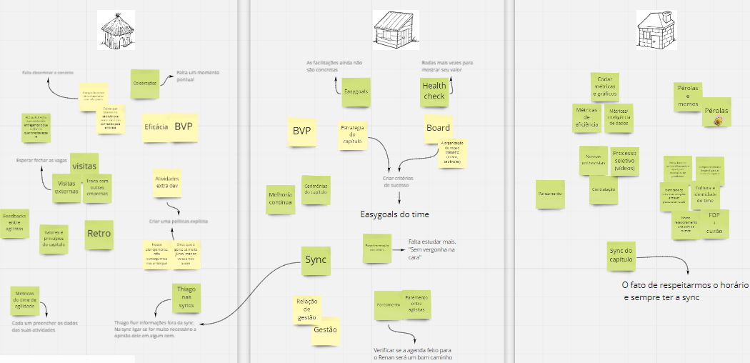

Em 11 meses, nossa segunda retrô
Notes:
logo agilistas
e sabe o que apareceu na nossa retro? que a gente precisava fazer mais retro.
parece que a gente melhorou né?
mas não….
as coisas não avançanvaam direito no quadro
a gente fazia acordos verbais em reunião
a gente esquecia tudo que a gente tinha combinado
as melhorias que a gente fez foi completamente dentro do nosso trabalho no dia a dia, gestão visual do nosso rabalho como board, wip...
questão de estratégia, acordos do time? ngm ligava!
os itens ficavam parados no quadro, ou seja, era uma dor gritante mas a gente não resolvia
por exemplo, ficava claro que a gente precisvaa do thiago, mas a gente não falava nada
olha só, um grupo de agilistas que não se dava feedback
a gente sofrendo igual um diabo e ficamos de novembro até abril sem fazer nenhuma retro

Slide 32
E o que a gente aprendeu com tudo isso?
Notes:
time como qualquer outro
focado em fazer o trabalho
mesmo em time de agilistas a gente não tava aplicando práticas ageis
estavamos totalmente no mindset de entrega e não olhavamos pra nos mesmos
em algum momento a gente teve essa iluminação, a mesma iluminação que a gente leva nos times mas normalmente em um time menor

Slide 33
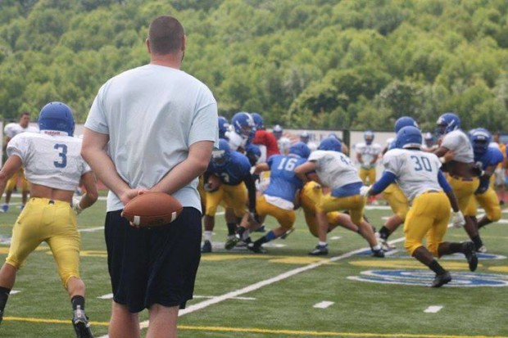
Observamos muito os times que fazemos parte!

Slide 34
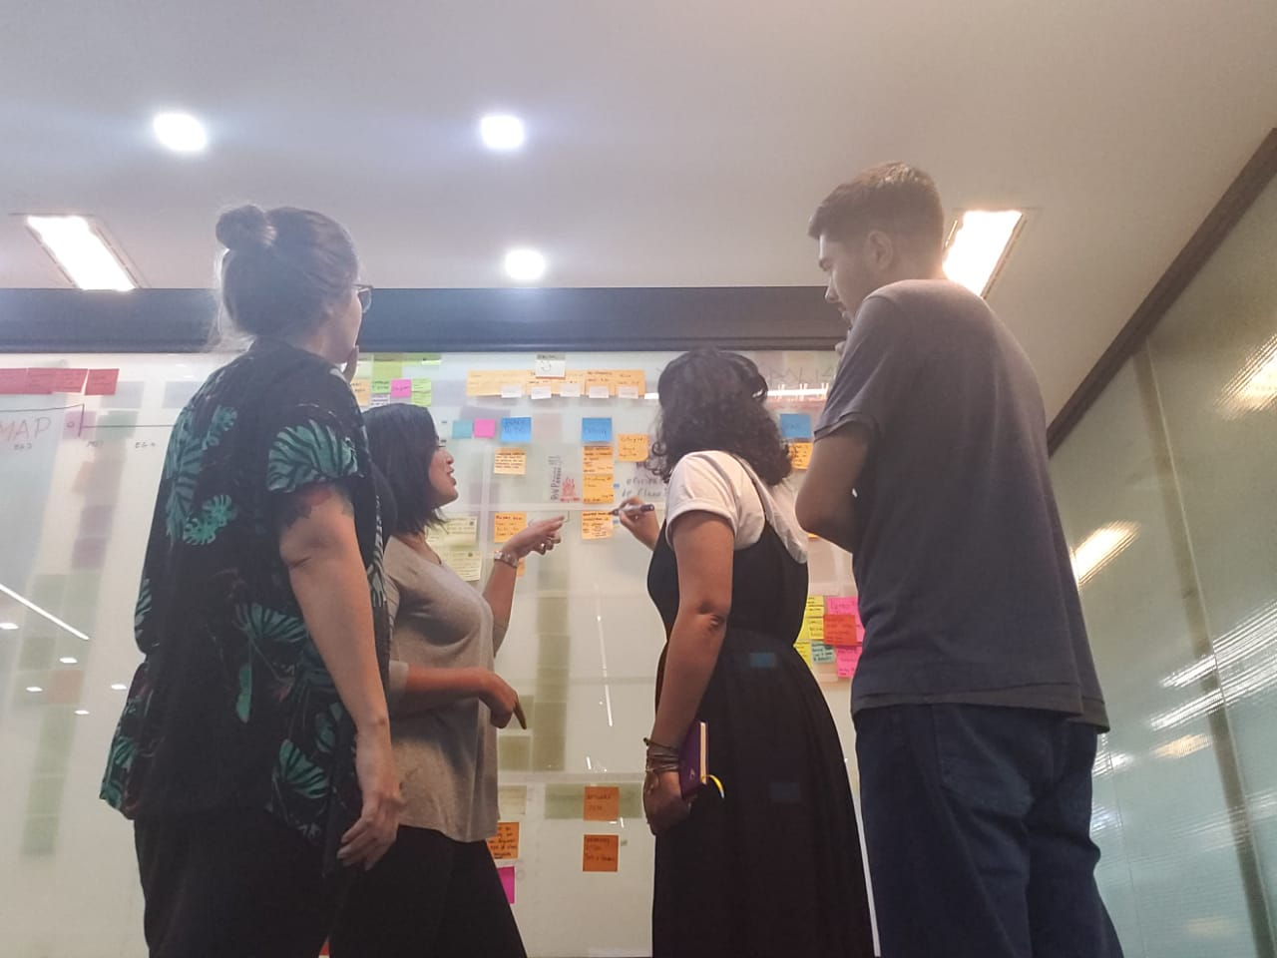
E não observávamos o que nós mesmos fazíamos

Slide 35
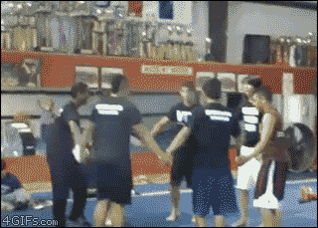

Slide 36
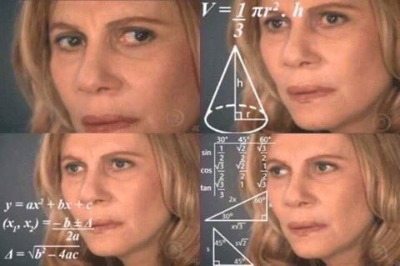
Dúvidas?

Slide 37
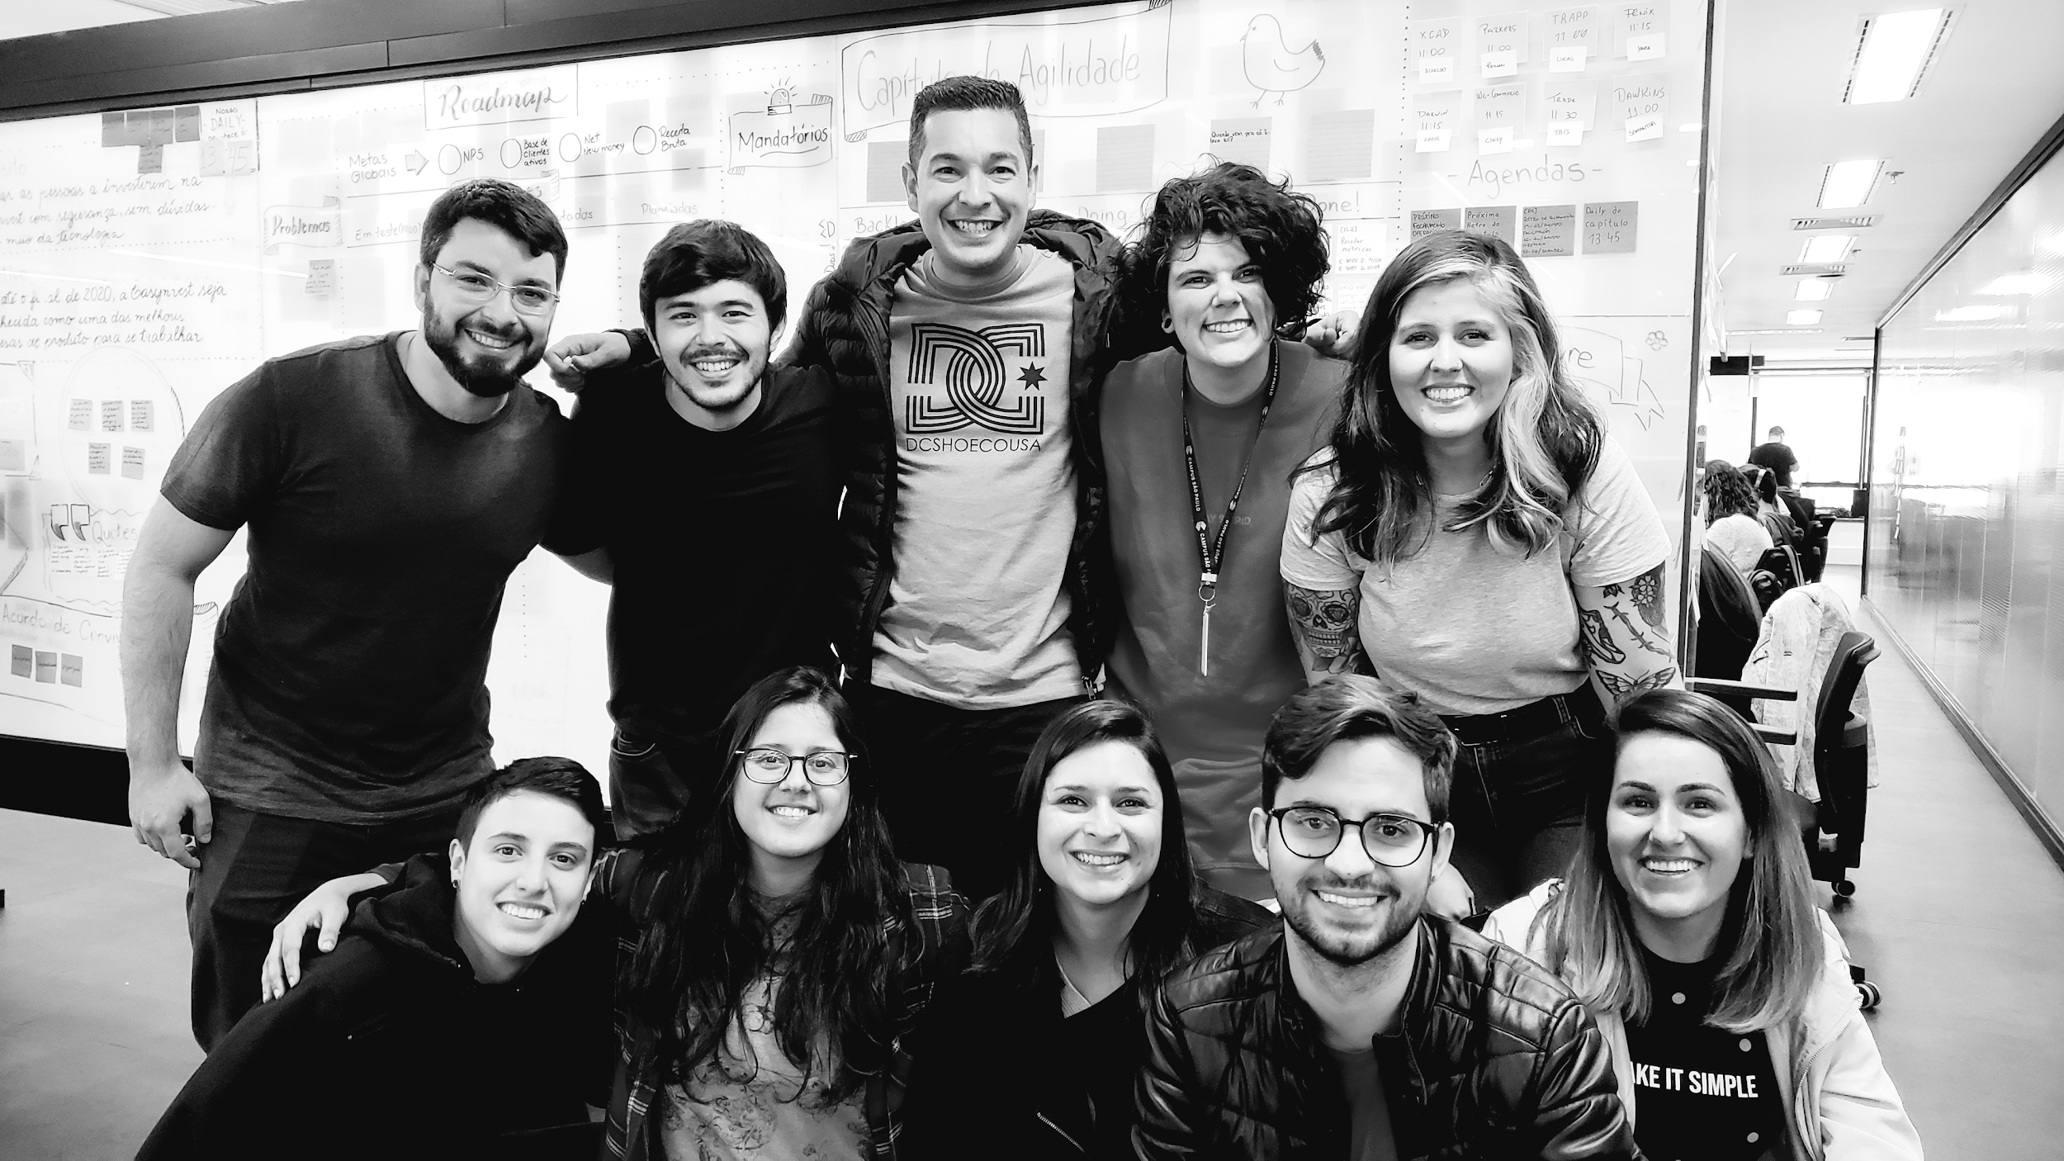
Valeu, flw!

